Slide 1
후쿠오카에 여행
학번 22141852
이름 타바쑴
일본사회와관광

Slide 2
목차
1. 후쿠오카 시
2.후쿠오카타워 3.캐널 시티 하카타 4.오호리 공원 5. 구시다 신사
6. 라라벗 로봇

Slide 3
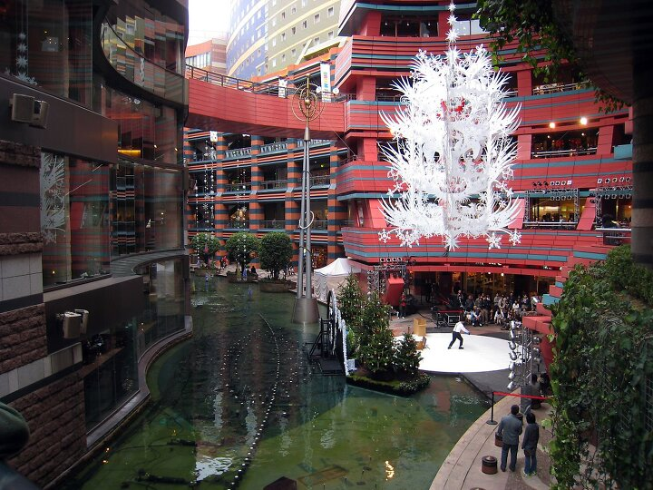
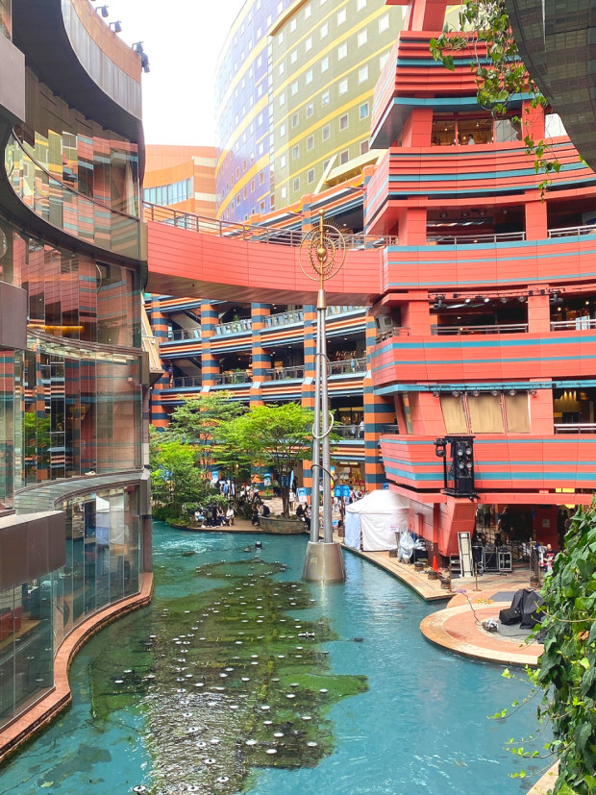
후쿠오카 시
후쿠오카는 일본의 도시이다. 규슈의 북서쪽에 위치. 후쿠오카 현의 행정 중심지. 아크를리시 134만 달러. 사람 하카타만 연안에 있는 항구. 공항은 국제적으로 중요하다.

Slide 4
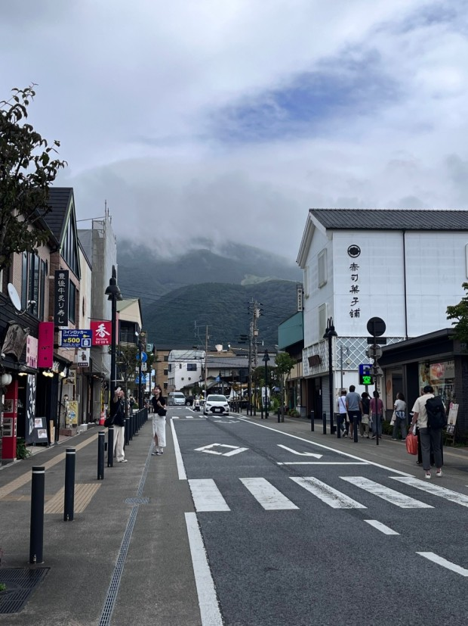
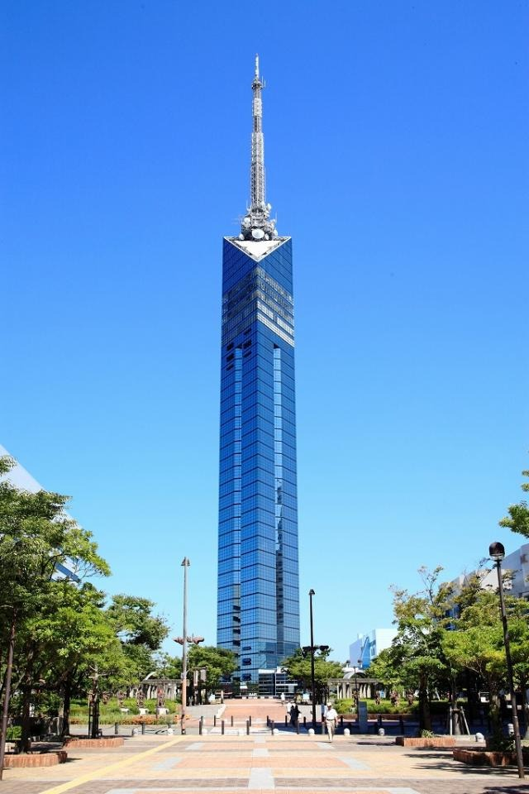
후쿠오카 여행지
1.후쿠오카타워
2.캐널 시티 하카타
3.오호리 공원
4. 구시다 신사
5. 러라벗 로봇

Slide 5

후쿠오카타워
후쿠오카 타워(Fukuoka Tower)는 일본 후쿠오카시 모모티카마구에 위치한 높이 234m의 초고층 빌딩이다. 일본에서 가장 높은 해안가 건물입니다. 1989년에 건설이 완료되었습니다. 14개월, 60억 엔밖에 소요되지 않았습니다. 초고층 빌딩은 Nikken Sekkei가 디자인했습니다.

Slide 6
캐널 시티
1 Chome-2 Sumiyoshi, Hakata Ward, 후쿠오카, 812-0018, 일본

Slide 7
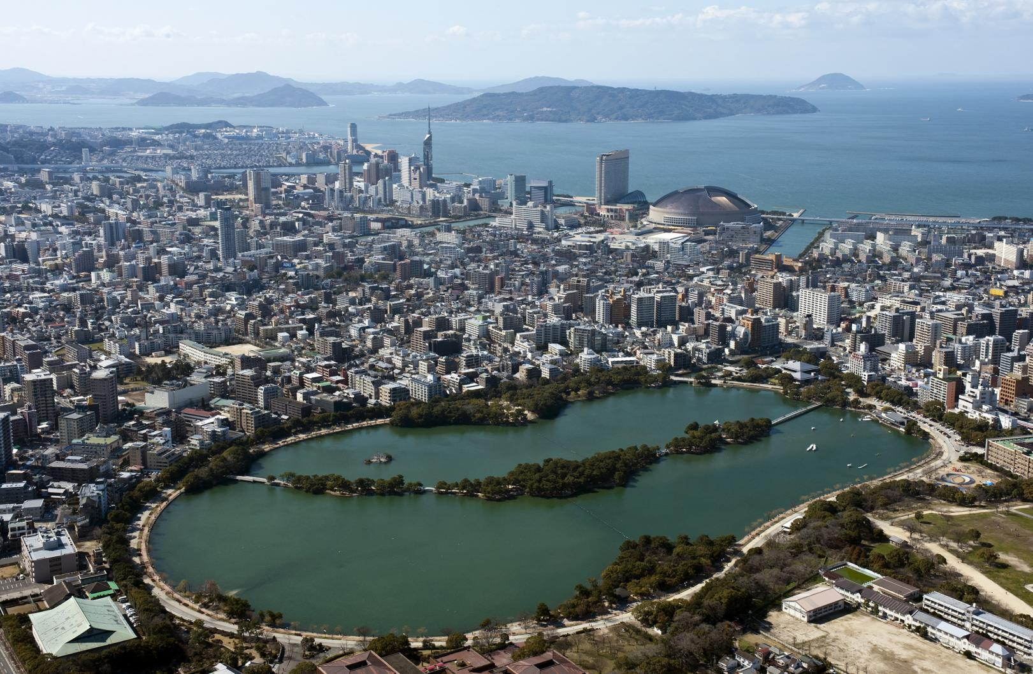
오호리 공원
오호리 공원(일본어: 大濠公園)은 후쿠오카현 후쿠오카시 주오구에 있는 공원이다. 연못이 공원 면적의 약 60%를 차지하고 있는 물의 공원이다. 원래는 적의 공격을 막기 위해 판 것으로, 중국의 시 호를 모방한 것이다. 기다란 형태의 연못 중앙에는 3개의 섬이 있는데, 다리로 건너갈 수 있게 되어 있다. 연못 주변에는 3,000그루의 버드나무가 심어져 있는 약 2km의 산책로가 있어, 시민들의 휴식공간으로 이용된다.

Slide 8
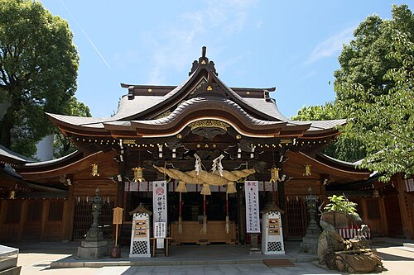
구시다 신사
구시다 신사(일본어: 櫛田神社 구시다진자[*])는 일본 후쿠오카현 후쿠오카시 하카타구에 있는 신사이다.명성황후 시해 당시 사용됐던 칼이 보관된 신사이다. 757년에 세워졌으며, 불로장생과 번성의 신을 모시고 있다. 구시다 신사는 기온야마가사의 장식 수레를 보관하고 있다.

Slide 9
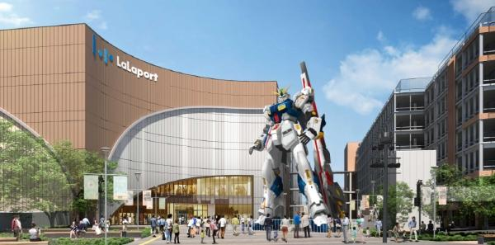
라라벗 로봇
높이 24.8m의 실물 건담 로봇이 내년 4월 후쿠오카에 오픈 예정인 ‘미츠이 쇼핑파크 라라포트 후쿠오카’에 설치된다. 그동안 건설된 실물 건담 로봇 가운데 최대 크기를 자랑한다.

Slide 10
감사합니다

Slide 11
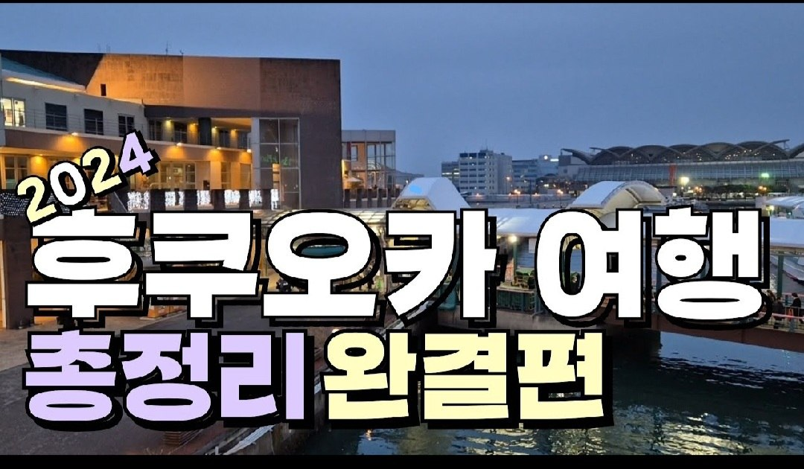
https://youtube.com/watch?v=MNHYBTnUeJI&si=bah_YPad96i5FmAW

